Slide 1

Университет ИТМО
Анализ поведения системы с использованием контекстных диаграмм (DFD) на примере бюро проката яхт Сан-Хуана
Работу выполнил: Бочкарь Артём Артёмович K33392 Преподаватель: Говорова Марина Михайловна

Slide 2

Предметная область:
Бюро проката яхт Сан-Хуана – посредническая фирма, занимающаяся прокатом парусных яхт. Фирма сдает яхты от имени владельцев, которые хотят получать доход от своих яхт, когда не пользуются ими.
За свои услуги фирма Сан-Хуана берет плату. Фирма специализируется на яхтах, которые могут использоваться для многодневных или недельных походов. Фирма ведет четкий учёт инвентаря, так как ответственность за него во время поездок несёт клиент. Также фирма ведёт учёт клиентов для маркетинговых целей.

Slide 3
Цель и задачи:
Спроектировать функциональную модель АИС для бюро проката яхт Сан-Хуана
Определить назначение информационной системы.
Выделить основной процесс и внешние сущности по отношению к нему.
Выделить потоки для внешних сущностей по отношению к основному событию (функции/ процессу/ работе).
Составить контекстную диаграмму нулевого уровня.
Проанализировать события (функции / работы/ процессы), определить связи по потокам данных между сущностями, событиями, накопителями данных.
Составить детализированную контекстную диаграмму.

Slide 4

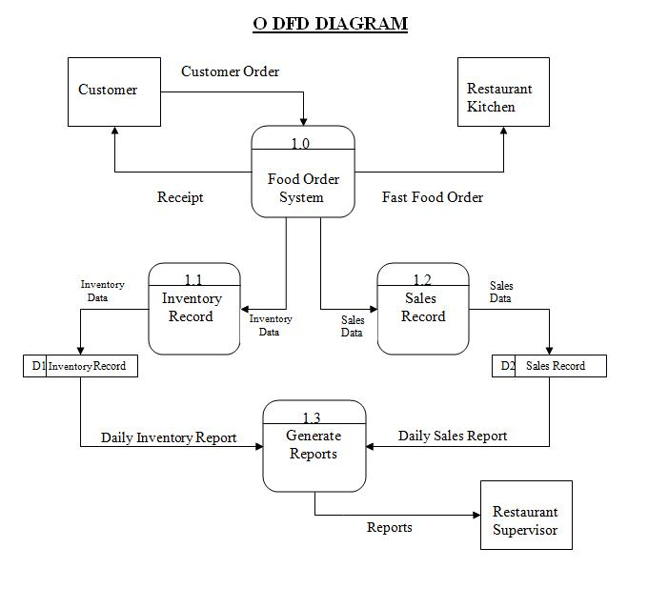
Методы и средства выполнения проекта:
Методология: DFD (Data Flow Diagram)
CASE – средство: draw.io

Slide 5

Назначение информационной системы:
Структуризация и хранение совокупности данных о потоках информации, средствах, методах и персонале фирмы с возможностью быстрого доступа к ней, а также удобства ее обновления и выработке управленческих решений.

Slide 6
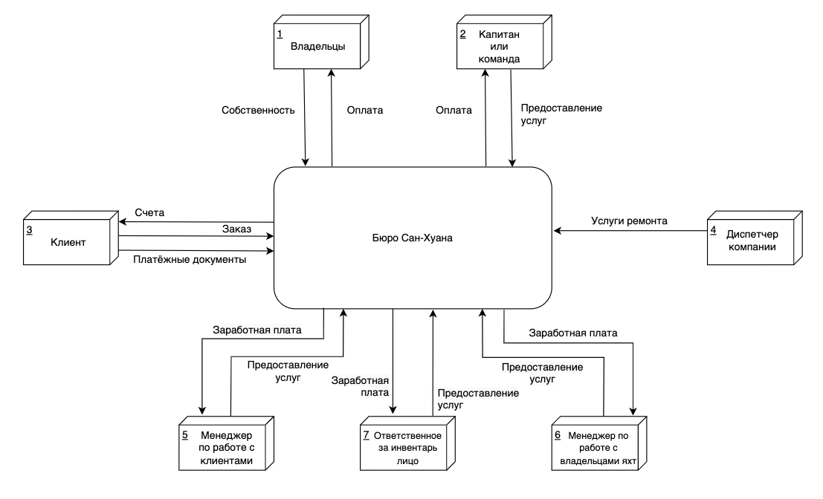
Уровень (А-0):
Основной процесс: Бюро Сан-Хуана
Внешние сущности: Клиент, Владельцы, Капитан или команда, Диспетчер компании, Менеджер по работе с клиентами, Менеджер по работе с владельцами яхт, Ответственное за инвентарь лицо
Потоки данных для внешних сущностей

Slide 7
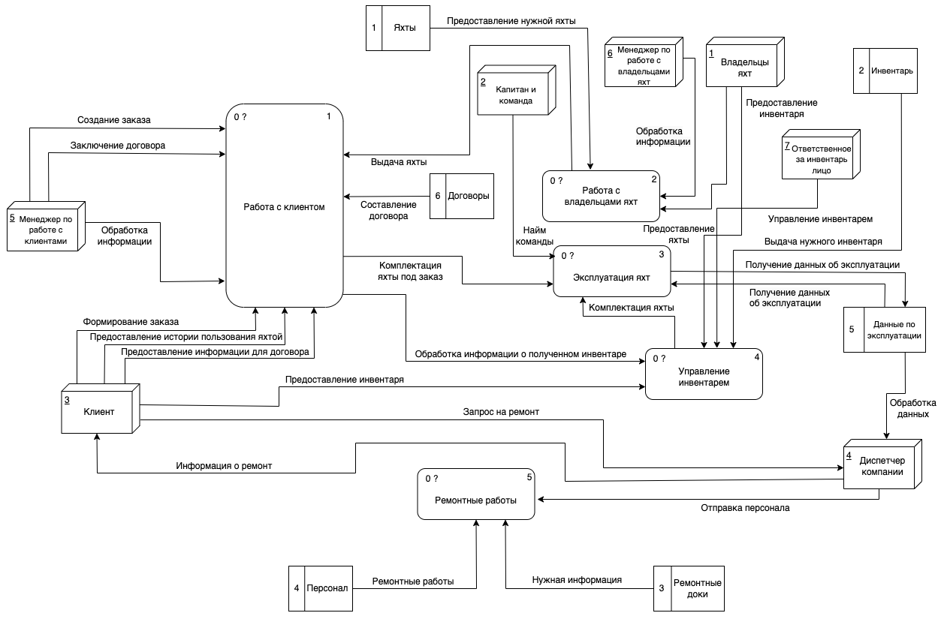
Детализированная контекстная диаграмма:

Slide 8
Выводы:
Составлена двухуровневая диаграмма потоков данных для бюро проката яхт Сан-Хуан.
Изучена методология структурного анализа потоков данных – DFD (Data Flow Diagram)
Получены теоретический навыки работы с ERwin Process Modeler.
Получены практические навыки работы с draw.io
Список используемых источников:
Лекция: Актуальность проблематики АИС и лежащих в их основе БД
Лекция: Структурный подход к проектированию ИС
Лекция: DFD: нотации Гейна-Сарсона и Йордона Де Марко
Конспект: Диаграммы потоков данных
Благодарность:
Спасибо за внимание!

